Slide 1
Aktienrente
Generationenvertrag contra Kapitalmarktrendite
Alfred Eibl
10. Feb. 2022
alfred.eibl@attac.de

Slide 2
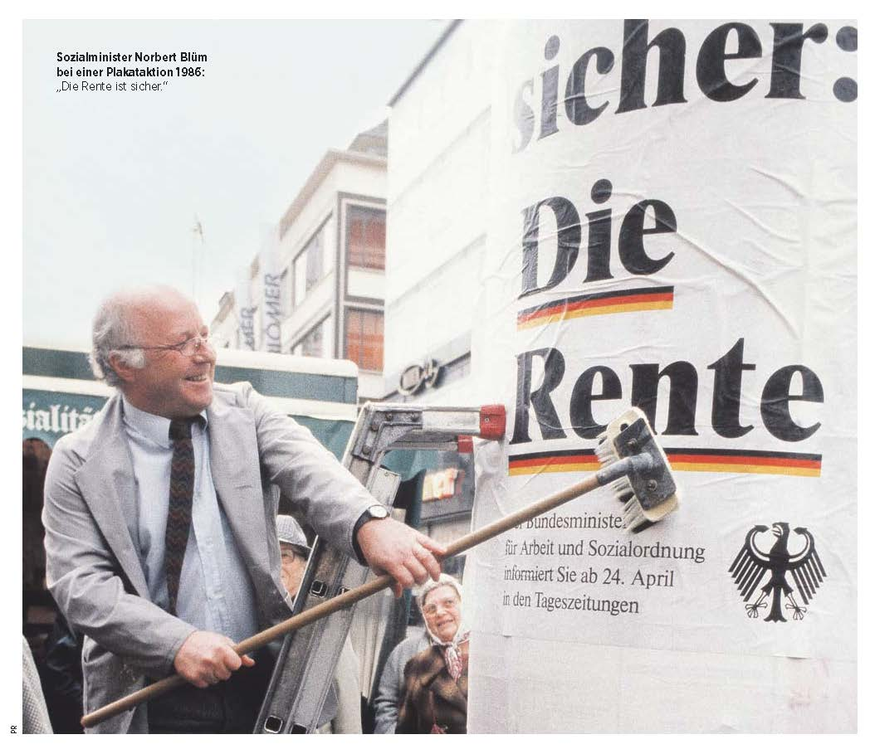
Die Rente ist sicher – auch heute noch?
Norbert Blüm im Vorwahlkampf 1986

Slide 3
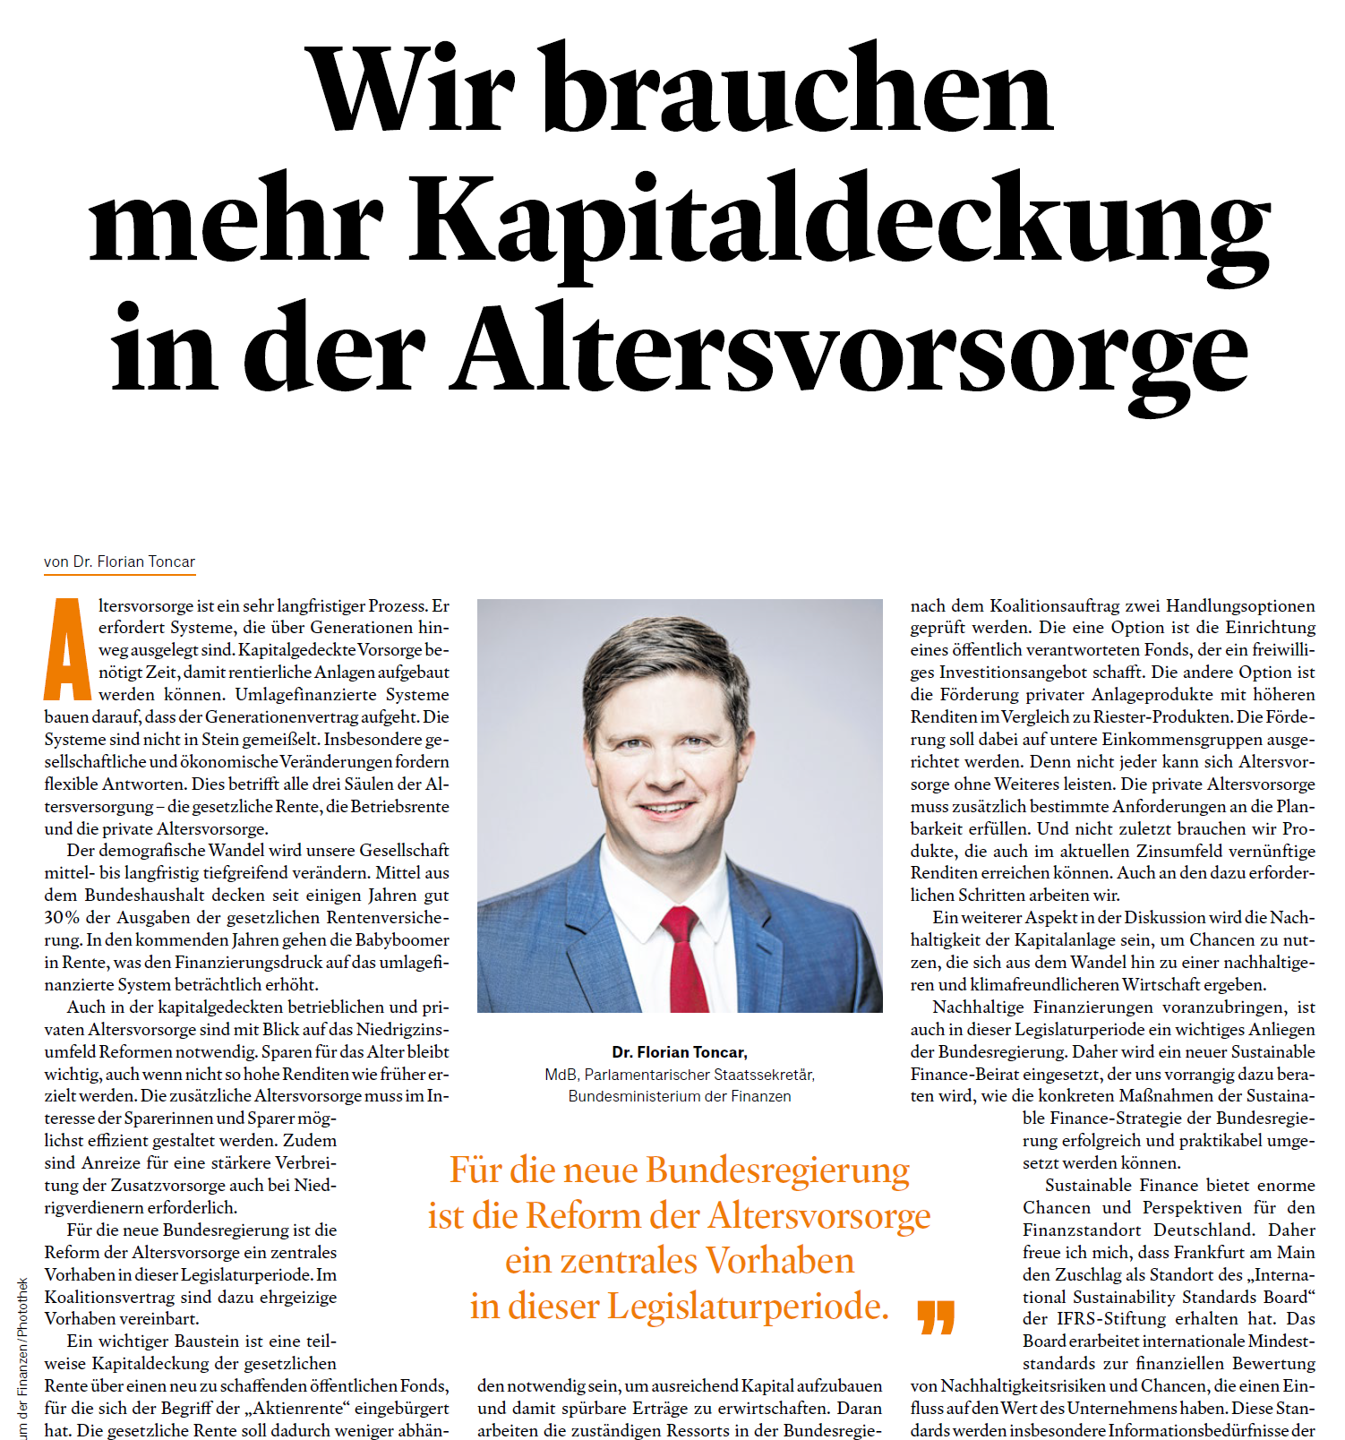
Die Rente ist unsicher – deshalb:
„Ein wichtiger Baustein ist eine teilweise Kapitaldeckung der gesetzlichen Rente über einen neu zu schaffenden öffentlichen Fonds, für die sich der Begriff der „Aktienrente“ eingebürgert hat.
Die gesetzliche Rente soll dadurch weniger abhängig von der demographischen Entwicklung werden.
Vergleichbare öffentliche Fonds in anderen Ländern erwirtschaften im Durchschnitt Renditen von über fünf Prozent jährlich.
Wir werden dieses Projekt mit zehn Milliarden Euro noch für das Jahr 2022 beginnen.
Perspektivisch wäre zudem interessant, einen gewissen Teil der Pflichtbeiträge der Versicherten in den neuen Fonds zu lenken, damit die Versicherten auch individuell an der Wertentwicklung des Fonds teilhaben können.“
Dr. Florian Toncar
Staatssekretär im BMF
Beilage zum Handelsblatt 25. Mai 2022

Slide 4
Konzept der FDP–Aktienrente
Staatlich gemanagter Fonds
für Kapital-aufbau
Anteil an
Rentenzahlung
18,6%
X %
Individueller Fondsanteil
über 45 Jahre
X % plus
aus
Fonds
18,6 % minus
X %
aktueller Beitrags-satz
(18,6 %
–
X %)
minus
aus Umlage
für
Umlage-finanzierung

Slide 5
Deutsches Modell:
Kritik an der Umlagefinanzierung
Umlagefinanzierung ist gefährdet:
  Ansteigende Lebenserwartung:
  Führt zu längerer Rentenbezugsdauer
  Kinderschwund
  Die wenigen Erwerbstätigen können die vielen Alten nicht mehr finanzieren
  Generationsgerechtigkeit ist nicht mehr gegeben!
Kapitalanlage bringt höhere und sichere Rente

Slide 6
Grundsätzliches
Man kann nur wenige Güter langfristig speichern
(klassisch: Immobilie)
Daher Notwendigkeit:
  In der Erwerbsphase sind Ansprüche auf Teile des zukünftigen Sozialprodukts zu erwerben
  Die wirtschaftlich Aktiven haben immer das primäre Anrecht auf das Produktionsergebnis
  Die rechtliche Ausgestaltung erfolgt im Rahmen der allgemeinen gesellschaftlichen Entwicklung
  Recht ist anpassbar
Unabhängig von der Anspruchsgestaltung:
  Man ist auf die Arbeitsfähigkeit und Produktivität der Nachwachsenden angewiesen!
Die Zukunft ist immer unsicher!

Slide 7
Begriffe: Generationenvertrag
Früher autonome Produktionseinheiten
  bäuerliche selbstversorgende Wirtschaftseinheit
  mittelalterlicher Handwerksbetrieb
  Aufteilung der Arbeitsergebnisse nach Bedürftigkeit
  innerhalb der Produktionseinheit
  Integration (Mitarbeit) von der Geburt bis zum Tod
Generationenvertrag notwendig erst seit
  Trennung von Produktion und Familie,
  gilt für Kapitalismus und Sozialismus
Die erwerbstätige Generation ist ethisch verpflichtet den Lebensunterhalt der älteren Generation zu garantieren.
Kein juristischer Vertrag,
sondern gesamtgesellschaftliche Regelung.

Slide 8
Grenzen der Umverteilung
Ökonomische Begrenzung:
  Man kann nur das verteilen, was produziert wird.
Politische Begrenzung
  Man muss andere bewegen, den Ausfall der eigenen Produktivkraft auszugleichen.
Frage:
  Mit welcher individuellen/gesellschaftlichen Regelung ist die Umverteilung am besten abzusichern?
Zentral für Regelungen:
  Anknüpfungspunkt: Arbeit oder Kapital
Verteilungsformen:
  Die Bewertung und Akzeptanz der Verteilungsformen
  ist von individuellen/gesellschaftlichen Einstellungen abhängig und ändert sich über die Zeit.

Slide 9
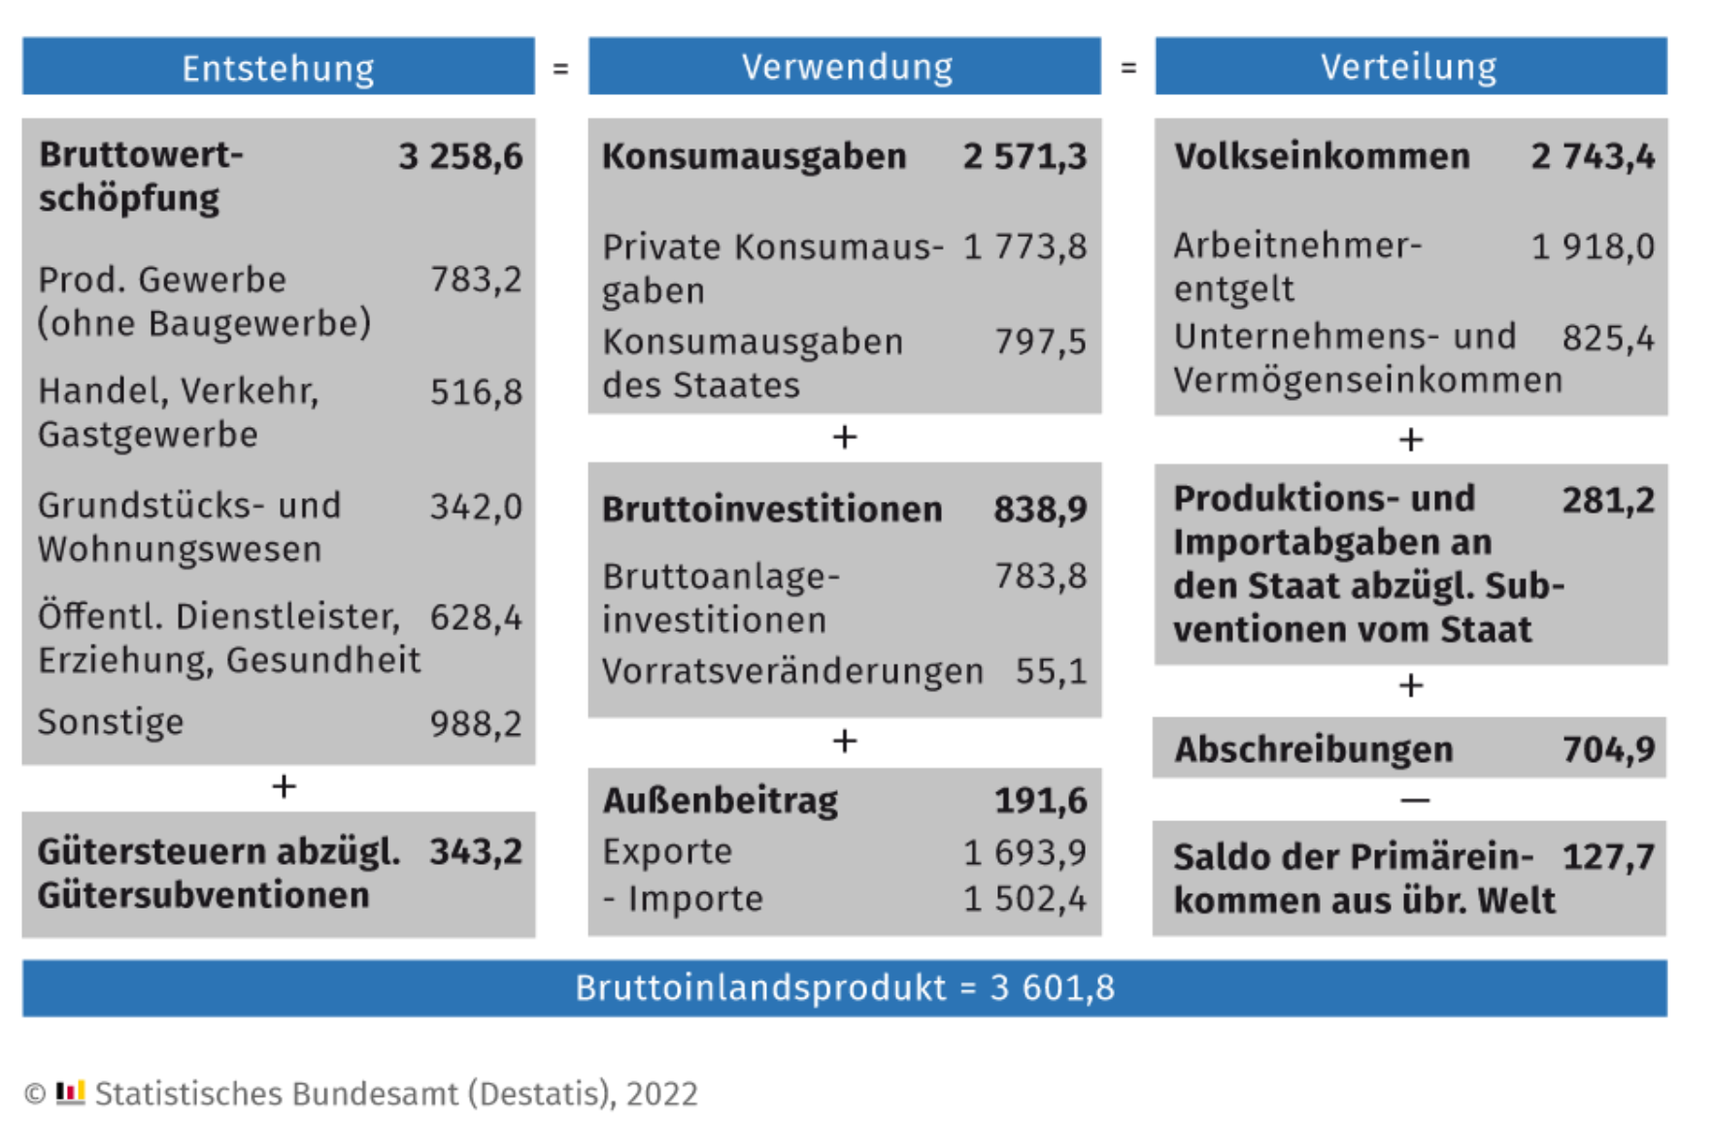
Brutto-Inlandsprodukt 2021 (in Mrd. Euro)
https://www.destatis.de/DE/Themen/Wirtschaft/Volkswirtschaftliche-Gesamtrechnungen-Inlandsprodukt/_inhalt.html#sprg229228

Slide 10
Verteilungsmöglichkeiten
aktuelles Volkseinkommen
Unternehmens- und Vermögenseinkommen
Arbeitseinkommen
Aktienrente:
Zugriff über individuelle Vermögens-anteile
Steuerrente:
Zugriff vor Individualisierung über Steuern
oder Abgaben
Umlagerente:
Anteil an den individuellen Arbeitseinkommen
aktuelle Rentenzahlungen
Mehr Möglichkeiten gibt es nicht!
Kein Sparvorgang!
Aktuelle Renten kommen
aus dem aktuellen Volkseinkommen!

Slide 11
Demographie

Slide 12
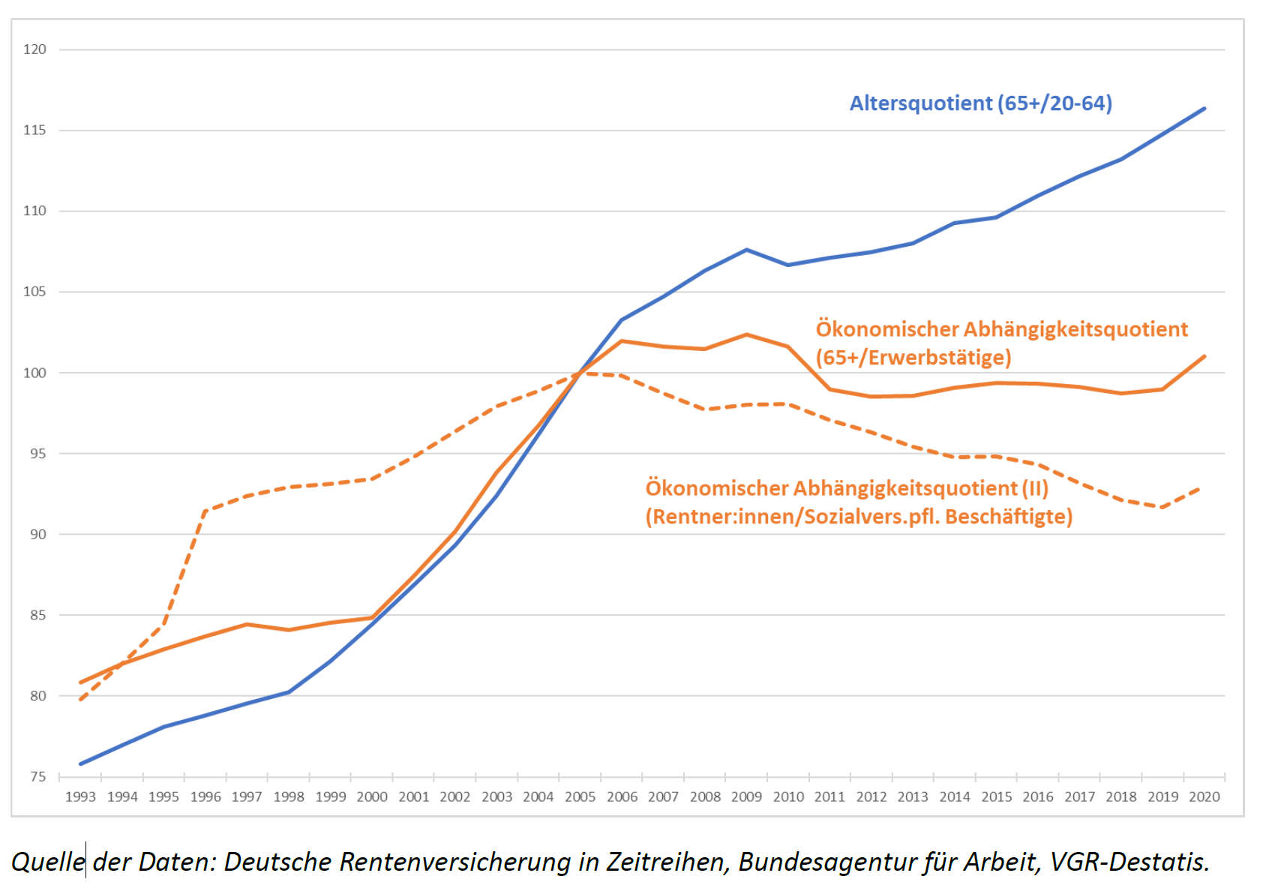
Altersquotient: Aber welcher?
Logeay u.a.: Nachhaltigkeit in der Rentenversicherung in Zeiten des demografischen Wandels
(IMK Study Nr. 76 Feb. 2022

Slide 13
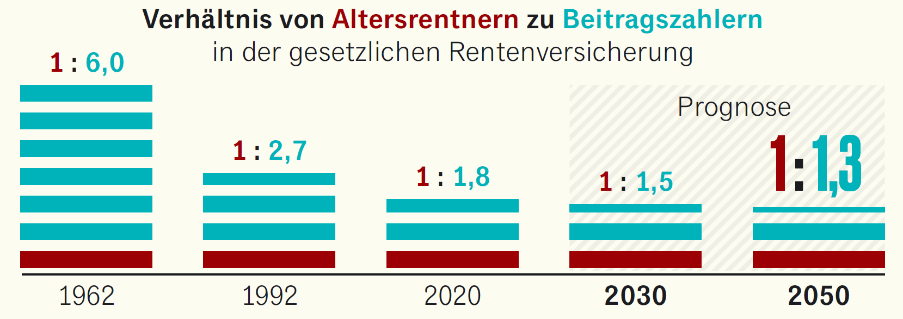
Altersquotient: Prognose
1962-1992: 55 %
2020-2050: 28 %
Reduzierung
Handelsblatt 18.1.2023

Slide 14
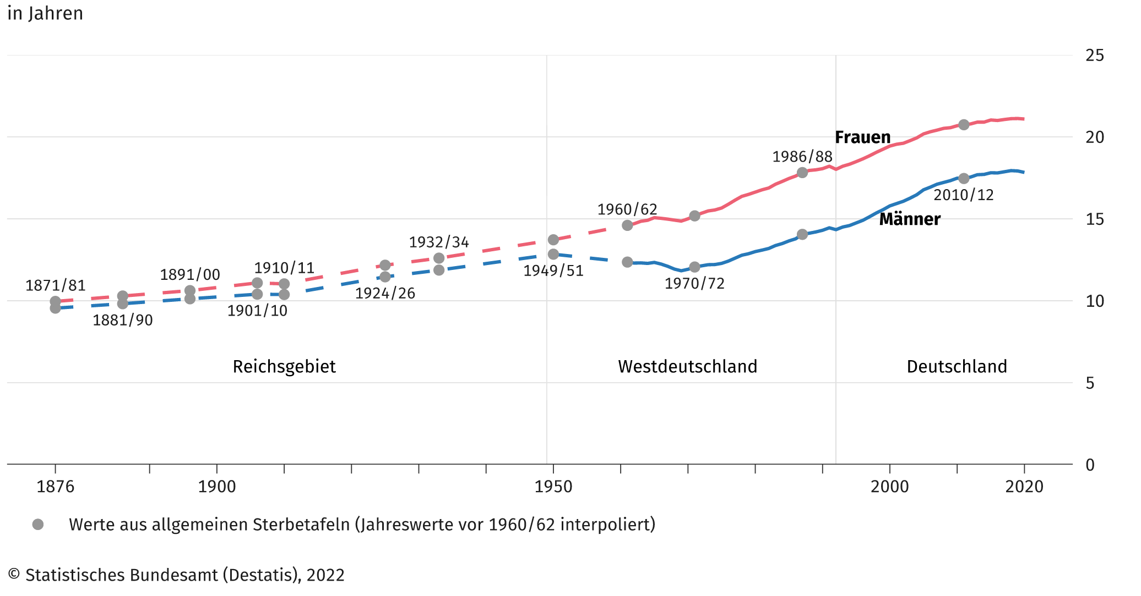
Fernere Lebenserwartung für 65-jährige
https://www.destatis.de/DE/Themen/Gesellschaft-Umwelt/Bevoelkerung/Sterbefaelle-Lebenserwartung/_inhalt.html#sprg229094

Slide 15
Modell Japan
Starke Überalterung
Problem ist nicht zu geringe Wirtschaftsleistung
  sondern
Alte Menschen konsumieren weniger
  deshalb:
  Nachfrageschwäche
  Geringes Wirtschaftswachstum
Folge: Niedrige Kapitalrenditen

Slide 16
Die Alten beuten die Jungen aus

Slide 17
Vermögensbilanz: Deutsche Volkswirtschaft
Angaben in Mrd. € (DiStatis Vermögensbilanzen Dez. 2022)
Vermögensart | 2000 | 2021 | Steig.
Grund & Boden | 2.425 | 7.247 | 199 %
Bauten | 5.530 | 10.382 | 88 %
Anlagevermögen / Geist. Eigent. | 1.308 | 2.190 | 67 %
Forderungen gegenüber Ausland | 3.299 | 11.533 | 250 %
Aktiva | 12.562 | 31.352
Verbindlichkeiten gegenüber Ausland | 3.325 | 8.978 | 170 %
Volksvermögen | 9.156 | 22.374 | 144 %
Passiva | 12.481 | 31.352

Slide 18
Unternehmen Deutschland:
Betriebswirtschaftliche Rente
Ermittlung Monatsrente | Durchschnitts-einkommen aller Versicherten 2018
Volksvermögen 2000 | 9.156 Mrd. €
Volksvermögen 2021 | 22.374 Mrd. €
Vermögenszuwachs je Jahr | 629 Mrd. €
Erwerbspersonen | 45 Mio.
Erarbeitetes Vermögen je Jahr je Erwerbsperson | ~ 14.000 €
Vermögenszuwachs über Arbeitsleben (40 Jahre) | 560.000 €
Lebenserwartung Rentner*in | 20 Jahre
Monatsrente ohne Verzinsung des Kapitals | ~ 2.300 €
Rein betriebswirtschaftlich gerechnet hat jeder Rentner bis zum Rentenbeginn ein Kapital von 560.00 Euro erarbeitet.
Daher beuten die Jungen die Alten nicht aus,
sondern die Rente ist Ausgleich für Weitergabe des erarbeiteten Vermögens.
Notes:
Von allen drei Komponenten geht ein Teil in Renten:
Arbeitnehmerrenten aus Lohneinkommen
Unternehmer/Selbständige in Rente aus Kapitaleinkommen.
Pensionen für Beamte werden aus Steuereinnahmen gezahlt
Kapitaldeckung ist eine Mär:
Renten werden aus den laufenden Einnahmen gezahlt. Kapital arbeitet nicht sondern lässt arbeiten. Und die Arbeitsergebnisse werden aufgeteilt: AN – Kapital - Staat
Mit mehr Kapital mehr Rente? Also Fehlt Kapital?:
Auch das nicht: Zu viel Kapital sucht profitable Anlagemöglichkeiten.
Wir haben den viel beschriebenen „Anlagenotstand“
Unternehmen geben über Aktienrückkäufe Kapital an Eigentümer zurück
Investmentgesellschaften wie BlackRock drängen auf Privatisierung gesellschaftlicher Einrichtungen um neue Anlagemöglichkeiten zu erhalten.
Demografie:
Klage seit Bismarckszeiten – berechtigt: Menschen werden immer älter
Aber wir werden auch immer produktiver,
insbesondere wenn Arbeitskräfte weltweit knapp werden
In Corona haben wir viele Wirtschaftsaktivitäten eingestellt oder reduziert – keiner ist verhungert.

Slide 19
Aktienrente

Slide 20
Generationenkapital: Aktienrücklage statt Aktienrente
Staatl. gemanagter Fonds
über Generationenkapital aus Zinsdifferenz
kollektiver Zuschuss zur Rentenzahlung
Kapitalmarkt
Kapitalaufbau
Kredit
Staat
Staatlicher Fondsanteil
18,6%
X %
Individueller Fondsanteil
X % plus
aus
Fonds
18,6 % minus
X %
aktueller Beitrags-satz
(18,6 %
–
X %)
minus
aus Umlage
Individueller Beitrag
für
Umlage-finanzierung
Anteil an
Rentenzahlung

Slide 21
Finanzdaten zur GRV 2021
Einnahmen (Mrd. Euro) | Durchschnitts-einkommen aller Versicherten 2018
Beitragseinnahmen | 262,6
Bundeszuschüsse | 83,9
Vermögenserträge | - 0,1
Sonstige Einnahmen | 1,3
Gesamt | 347,7
Ausgaben (Mrd. Euro) | Durchschnitts-einkommen aller Versicherten 2018
Renten | 310,7
KVdR | 24,0
Rehabilitation | 7,0
Sonstiges | 0,4
Verwaltung | 4,4
Gesamt | 346,5

Slide 22
Anlagevolumen: Theoretisch
Geplante Maßnahmen (Mrd. Euro) | Durchschnitts-einkommen aller Versicherten 2018
Jährliche Anlage | 10
Jährliche Zinseinnahmen bei 5 % | 0,5
Anteil an den Jahresausgaben (310,7) | 0,2 %
Ziel: 10% der Rentenausgaben
über Kapitalerträge
ist nach 50 Jahren erreicht

Slide 23
Anlagevolumen: Real kreditfinanziert
Anlagevolumen wird über Staatsanleihen finanziert
Geplante Maßnahmen (Mrd. Euro) | Durchschnitts-einkommen aller Versicherten 2018
Jährliche Anlage | 10
Jährliche Zinseinnahmen bei 5 % | 0,5
abzüglich Schuldzinsen Staatsanleihe bei 2,5% | - 0,25
Resultierende Zinseinnahmen | 0,25
Anteil an den Jahresausgaben (310,7) | 0,1 %
Ziel: 10% der Rentenausgaben
über Kapitalerträge
ist nach 100 Jahren Kapitalaufbau erreicht

Slide 24
Wirtschaftsförderung:
Investition statt Konsum?
First the pain, then the gain?
Arbeitseinkommen:
Investition statt Konsum
Konsumverzicht = weniger Nachfrage
Weniger Nachfrage = weniger Investitionen
Hat das Unternehmen mehr Geld bei Kurssteigerung?
Fehlt es an Kapital?
Ist für Unternehmenskredit sparen notwendig?
Kurssteigerung Aktie = mehr Investitionen
Wir brauchen Investitionen in Risikokapital!
Unternehmer*innen offensichtlich feige
Risiko nur für Arbeitnehmer? (Ministergehälter?)
Steuern mit Steuern!
Investitionen heute =
Gewinn morgen
sichere Rente
First the pain, then the gain
Selbst Bundesbank erklärt: Unsinn

Slide 25
Perspektiven für Aktienrendite
Ein Drittel des gesamten Gewinnwachstums der im
S&P 500 (wichtiger US-Aktienindex) gelisteten Unternehmen ist auf die Verringerung der Zins- und Steuerausgaben
in den letzten zwei Jahrzehnten zurückzuführen.
Die Steigerung der Unternehmensgewinne
durch sinkende Zins- und Steuerkosten wird nicht anhalten.
(Beispiel: Mindestbesteuerung von der EU beschlossen)
Demografie verbessert Arbeitnehmerstatus
Deutlich geringeres Gewinnwachstum und damit auch niedrigere Aktienrenditen in der Zukunft zu erwarten.

Slide 26
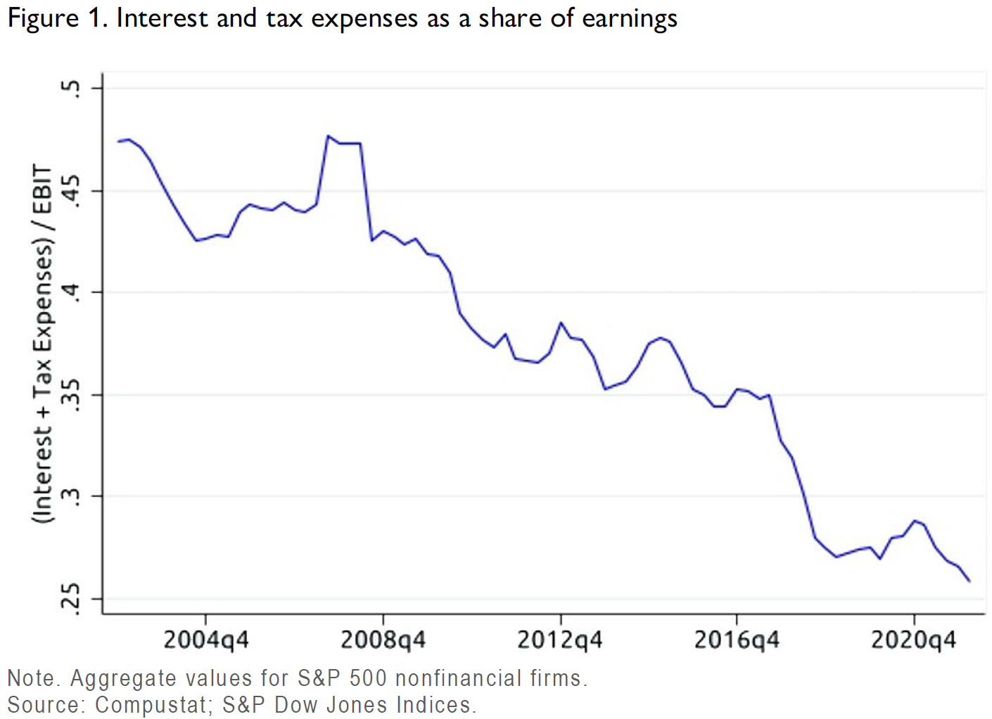
Steigende Aktiengewinne durch Zins- und Steuersenkungen
Smolyansky FED Notes 6.9.2022
Notes:
Die Verringerung der Zins- und Steuerausgaben war für ein ganzes Drittel des gesamten Gewinnwachstums der S&P 500 Nicht-Finanzunternehmen in den letzten zwei Jahrzehnten verantwortlich.
Die Steigerung der Unternehmensgewinne durch niedrigere Zins- und Steuerkosten wird wahrscheinlich nicht anhalten.
(OECD Mindestbesteuerung)
Demografie verbessert Arbeitnehmerstatus
Deutlich geringeres Gewinnwachstum und damit auf niedrigere Aktienrenditen in der Zukunft hindeutet.

Slide 27
Aktien: Geht es immer aufwärts?
Nicolai Tangen, Chef des norwegischen staatlichen Pensionsfonds (Anlagevolumen: 1,2 Billionen Euro) in der FAZ am 21.12.2021:
  „Der Ölfonds wurde 1996 gegründet. In den 25 Jahren seither haben wir fast ununterbrochen Kurssteigerungen am Aktienmarkt gesehen. Wenn es mal bergab ging, hat das nie besonders lang gedauert.
  Diesmal glaube ich nicht, dass es so schnell wieder bergauf geht. Selbst die Finanzkrise von 2008 sieht im Nachhinein bloß wie eine kleine Delle aus. So wird es nicht weitergehen, davon bin ich überzeugt.
  Die Zukunft wird für uns weniger attraktiv sein als die Vergangenheit…
  Als langfristig orientierter Investor haben wir da nicht so viele Möglichkeiten. Wir können uns nirgendwo vor der Inflation verstecken. Im Durchschnitt haben wir in den vergangenen 25 Jahren eine Rendite von 6 Prozent erzielt. Jetzt bereiten wir uns auf ein Jahrzehnt mit niedrigerer Rendite vor.
  Vielleicht wird sie sogar negativ. Das müssen wir einfach akzeptieren.“
  https://www.faz.net/aktuell/finanzen/staatsfonds-chef-norwegen-im-interview-ueber-vw-und-inflation-17696287.html
„Weltgrößter Staatsfonds schreibt 2022
Rekordverlust von 152 Milliarden Euro“ (Spiegel, 31.01.2022)
https://www.spiegel.de/wirtschaft/weltgroesster-staatsfonds-schreibt-rekordverlust-von-152-milliarden-euro-a-61967d00-2644-4916-8965-98bc20f89519

Slide 28
Aktienrente: Probleme bei Umbrüchen
Umlagefinanzierung hat
  zwei Weltkriege überstanden und zwei Geldentwertungen und
  weitgehend problemlos die Einbindung der
  DDR-Rentner*innen in das gesetzliche Rentensystem verkraftet.
    Mehrere Millionen wurden in das bestehende System und Leistungsniveau einbezogen,
    die nie Beiträge in dieses eingezahlt hatten.
    Es wurden West/Ost-Transferleistungen aus den regulären Beitragseinnahmen finanziert, die eigentlich aus Bundesmitteln hätten bezahlt werden müssen.
Ein kapitalgedecktes Rentensystem wäre auf Jahrzehnte
auf staatliche Zuschüsse in zweistelliger Milliardenhöhe angewiesen.

Slide 29
Ziel der Aktienrente
Mit 10% Versorgungsanteil keine Verbesserung der Alterssicherung
Aber:
Kurssicherung durch kontinuierliche Aktienaufkauf
(Kompensation: Babyboomer verbrauchen Altersvermögen)
Aktienkultur stärken:
Rentnerinnen und Rentner werden zu Kleinaktionären
  Bisher: Löhne steigen → Rente steigt auch
  Zukunft: „Die Ruheständler der Zukunft dürften künftig häufiger die Aktienkurse verfolgen.“ (SZ 16.1.2023)
  „Natürliche“ Forderung von Aktionären:
  Dividenden rauf, Löhne runter!

Slide 30
Rendite der umlagefinanzierten Rente

Slide 31
Leistungen
22% der Rentenbetragszahlung,
werden nicht für die individuelle Altersvorsorge verwendet,
müssen beim Vergleich mit Kapitalrenten unberücksichtigt bleiben.

Slide 32
„Versicherungsfremde“ Leistungen
Bundeszuschuss 2020: 75,3 Mrd €
„Versicherungsfremde“ Leistungen 2020: 95,4 Mrd €
Fehlbetrag: 21,1 Mrd. €
DRV 2020: Nicht beitragsgedeckte Leistungen und Bundeszuschüsse
„Versicherungsfremde“ Leistungen:
Ohne eigene Beitragsleistung
der jeweiligen Empfängergruppe
(z.B. Mütterrente an Mütter von Selbständigen und Beamten)

Slide 33
Beitragsanteil an Altersrente
Altersrentenanteil an Renten 78 %
Fehlende Abdeckung 6 %
versicherungsfremder Leistungen
Folge daraus: Rund 25% der Beiträge
finanzieren nicht
die persönliche Altersrente!
Anmerkung: Das ist keine Aussage über die
Angemessenheit der weiteren Leistungen,
sondern es gilt:
Äpfel nicht mit Birnen vergleichen.

Slide 34
Modellrechnung (I):
Beitrags- und Rentenleistung
40 Jahre Durchschnittseinkommen von 1981 – 2020
(aktuell: ca. 43.000 Euro)
Beitragsleistung für Altersrente: 156.855 Euro
daraus mtl. Rente: 1.477 Euro
(2021: 40 EP X 34,19 € X 1,08)
Bezugsdauer: 20 Jahre
Summe Rentenleistungen: 439.331 Euro
(mit Steigerung 2,2%)
34,19: Aktueller Rentenwert 2021
1,08: Zur Rente werden noch 8% KV-Zuschuss gezahlt
Notes:
Durchschnittliche Rentensteigerung: 2,2%
(Steigerung „aktueller Rentenwert“:
1981: 14,56; 2020: 34,19)

Slide 35
Modellrechnung (II):
Notwendiges Rentenkapital
mtl. Rente 2021 1.477 Euro
Notwendiges Rentenkapital für diese Rente?
Daraus notwendige Rendite auf Rentenbeiträge
um Rentenkapital zu erreichen?
(10 Jahre vor Verrentung ist Anlagerisiko zu reduzieren → reduzierter Zins)
Anbieter | Kapitalbedarf | notwendige Rendite auf Beiträge
Allianz* | 540.454 | 8,0 %
10-jährige Staatsanleihe (2,5%) | 342.778 | 4,6 %
*) Finanztest 12/2022

Slide 36
Vergleich Aktienrente /Umlagerente
Rendite der Umlagefinanzierung: 4,6 %
Dies trotz Zusatzbelastung der Umlagerente durch Aufnahme der ostdeutschen Versicherten in die gesetzliche Rente.
Zinsvorteil der Aktienrente kleiner 1 %

Slide 37
Kernpositionen von Attac
Leistungen:
  Alle Menschen einbeziehen
  Alter ohne Armut und in Würde für alle
  Lebensstandardsicherung
Finanzierung
  Kapitalisierung ist nicht die Lösung
  Umlagesystem ist zukunftssicher
  Demografie ist nicht bedrohlich
  Produktivitätssteigerung wird immer ausgeblendet

Slide 38
Lösungsvorschlag Attac
Beibehaltung Umlagesystem, ABER
Aufeinander aufbauende Systeme für
  Absicherung gegen Altersarmut
  Lebensstandardsicherung

Slide 39
Lösungsvorschlag: Zwei Säulen-System (I)
Basisrente (Teil der Bürgerversicherung)
  Grundlegende Existenzsicherung im Alter für alle.
  Beitragserhebung auf Unternehmensebene auf Basis
    Personalausgaben (also incl. Vorstandsgehälter)
    plus Gewinn (vor Steuern und Zinsen)
    Entnahme aus dem Gesamttopf, vor individueller Aufteilung
    bei Selbständigen: Gewinn
  plus Beiträge aus den Einnahmen aus dem Ausland

Slide 40
Lösungsvorschlag: Zwei Säulen-System (II)
+ Gesetzliche Rentenversicherung (GRV)
  Sicherung Lebensstandard
  durch Pflichtbeiträge für alle Erwerbstätige
  Einschließlich Selbständige / Beamte / Parlamentarier
  (ideal mit Zusammenführung
  der ständisch geprägten bisherigen Systeme)
  Rente wie bisher von der Beitragsleistung abhängig,
  aber niedrigere Beitragssätze möglich,
  da auf Basisrente aufsetzend
  Ohne Beitragsbemessungsgrenze

Slide 41
Hindernis Grundgesetz: Eigentumsschutz?
Bundesverfassungsgericht / Erster Senat / 7.12. 2010 / 1 BvR 2628/07 / RN 31 -33:
1. a) Sozialrechtliche Ansprüche genießen nur dann grundrechtlichen Eigentumsschutz, wenn es sich um vermögenswerte Rechtspositionen handelt, die dem Rechtsträger nach Art eines Ausschließlichkeitsrechts privatnützig zugeordnet sind, auf nicht unerheblichen Eigenleistungen beruhen und seiner Existenzsicherung dienen (vgl. BVerfGE 69, 272 <300>; 92, 365 <405>; 97, 217 <284>; 100, 1 <32 f.>).
Für die Anerkennung einer sozialversicherungsrechtlichen Rechtsposition als Eigentum im Sinne von Art. 14 Abs. 1 GG ist eine an den Versicherungsträger erbrachte Eigenleistung notwendig (vgl. BVerfGE 116, 96 <121>). Nur als Äquivalent einer nicht unerheblichen eigenen Leistung, die der besondere Grund für die Anerkennung als Eigentumsposition ist, erfahren sozialversicherungsrechtliche Anwartschaften den Schutz des Art. 14 Abs. 1 GG (vgl. BVerfGE 53, 257 <291 f.>, 100, 1 <33>).
Nicht von Art. 14 Abs. 1 GG geschützt sind demgegenüber Rechtsstellungen und gesetzliche Ansprüche, soweit sie vorwiegend auf staatlicher Gewährung beruhen (vgl. BVerfGE 22, 241 <253>; 24, 220 <226>; 53, 257 <291 f.>; 100, 1 <33>; 116, 96 <121 f.>).
b) Auf dieser Grundlage unterfällt der gesetzliche Anspruch auf Arbeitslosenhilfe dem Grundrechtsschutz des Art. 14 Abs. 1 GG nicht, weil es an dem Beruhen auf nicht unerheblichen Eigenleistungen fehlt.
Siehe auch: BVerfGE / 16.07.1985 / 1 BvL 5/80 zur KVdR

Slide 42
Modell Österreich
Viel besser als Deutschland
Zu beachten:
  höhere Durchschnittsrente
    weil höhere Durchschnittsentgelte durch Einbeziehung hochverdienender Berufsgruppen
    Anteil Geringverdiener in Deutschland höher
  Vorteilhaft für Beschäftigte mit ungebrochener Erwerbsbiographie
  schließt Grundrente ein,
  aber nicht armutssicher
  (20% der österreichischen Rentnerinnen sind arm)

Slide 43
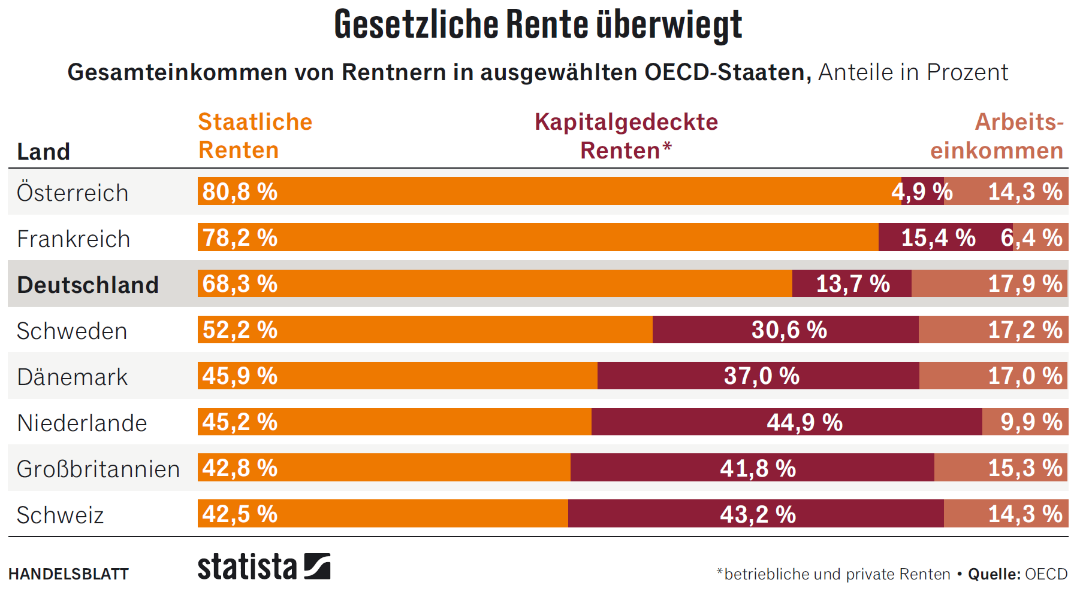
Modell Österreich – Gute Versorgung

Slide 45
BIP-Verteilung 2021 (Mrd. Euro)
BIP-Verteilung | Durchschnitts-einkommen aller Versicherten 2018
BIP | 3.600
Export-Import-Überschuss | 190
+ Einkommen aus Welt | + 130
- Investitionen (Erhalt & Verbesserung der Produktionsanlagen | 840
= Volkseinkommen / Verteilungsmasse | 2.700
Arbeitnehmerentgelt ( incl. Lohnsteuer) | 1.900
Unternehmens- und Vermögenseinkommen (incl. Einkommensteuer) | 800
Staat (Steuereinnahmen gesamt) | 833
Notes:
Von allen drei Komponenten geht ein Teil in Renten:
Arbeitnehmerrenten aus Lohneinkommen
Unternehmer/Selbständige in Rente aus Kapitaleinkommen.
Pensionen für Beamte werden aus Steuereinnahmen gezahlt
Kapitaldeckung ist eine Mär:
Renten werden aus den laufenden Einnahmen gezahlt. Kapital arbeitet nicht sondern lässt arbeiten. Und die Arbeitsergebnisse werden aufgeteilt: AN – Kapital - Staat
Mit mehr Kapital mehr Rente? Also Fehlt Kapital?:
Auch das nicht: Zu viel Kapital sucht profitable Anlagemöglichkeiten.
Wir haben den viel beschriebenen „Anlagenotstand“
Unternehmen geben über Aktienrückkäufe Kapital an Eigentümer zurück
Investmentgesellschaften wie BlackRock drängen auf Privatisierung gesellschaftlicher Einrichtungen um neue Anlagemöglichkeiten zu erhalten.
Demografie:
Klage seit Bismarckszeiten – berechtigt: Menschen werden immer älter
Aber wir werden auch immer produktiver,
insbesondere wenn Arbeitskräfte weltweit knapp werden
In Corona haben wir viele Wirtschaftsaktivitäten eingestellt oder reduziert – keiner ist verhungert.

Slide 46
Generationenvertrag: Individuell – kollektiv
Bei Kapitalbesitz:
  Bäuerliche Welt:
    Bei Übertragung der Eigentumsrechte am Hof,
    Regelung der Leistungen für die Alten:
    Wohnrecht, Leibgeding
    ‚Austrag‘: Austragung der Alten aus dem Grundbuch
  Allgemein: Nießbrauch
Ohne Kapitalbesitz:
  Frühformen:
    Knappschaften der Bergarbeiter
    (erste größere Ansammlung von Lohnarbeitern)
    Pensionen für Staatsbedienstete im Merkantilismus
  Sozialversicherung zur Lösung der „Arbeiterfrage“

Slide 47
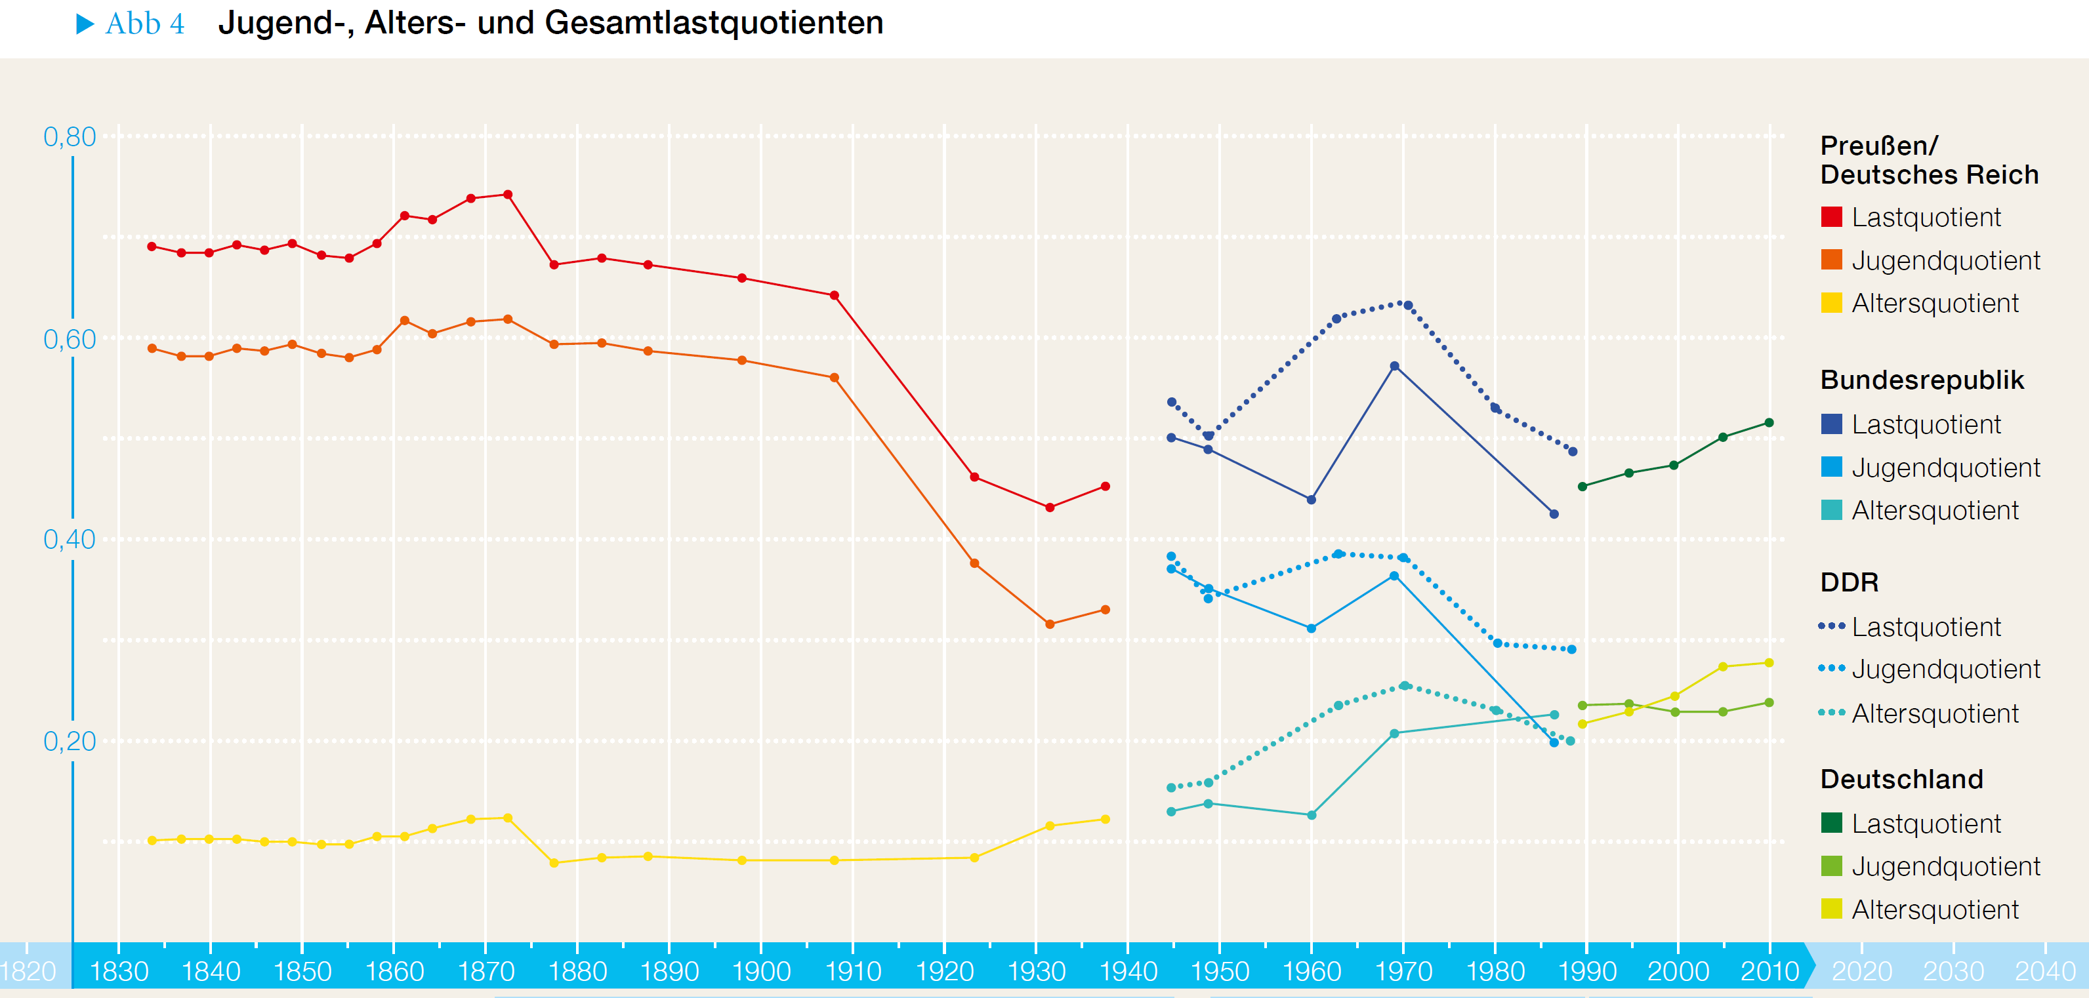
Und früher?
Deutschland in Daten (bpb 2015)

Slide 48
Finanzdaten zur Aktienrente
Aufwand für Vollumstellung (Mrd. Euro) | Durchschnitts-einkommen aller Versicherten 2018
Dividendenzahlungen für Renten (AR, KVdR) | 310,7
Verzinsung | 5%
Kapitalstock | 6.214
Marktkapitalisierung der deutschen Börsen | 2.100
Aufwand für Zielanteil von 10 % (Mrd. Euro) | Durchschnitts-einkommen aller Versicherten 2018
Dividendenzahlungen für Renten | 31
Verzinsung | 5%
Kapitalstock | 621
Marktkapitalisierung der deutschen Börsen | 2.100

Slide 49
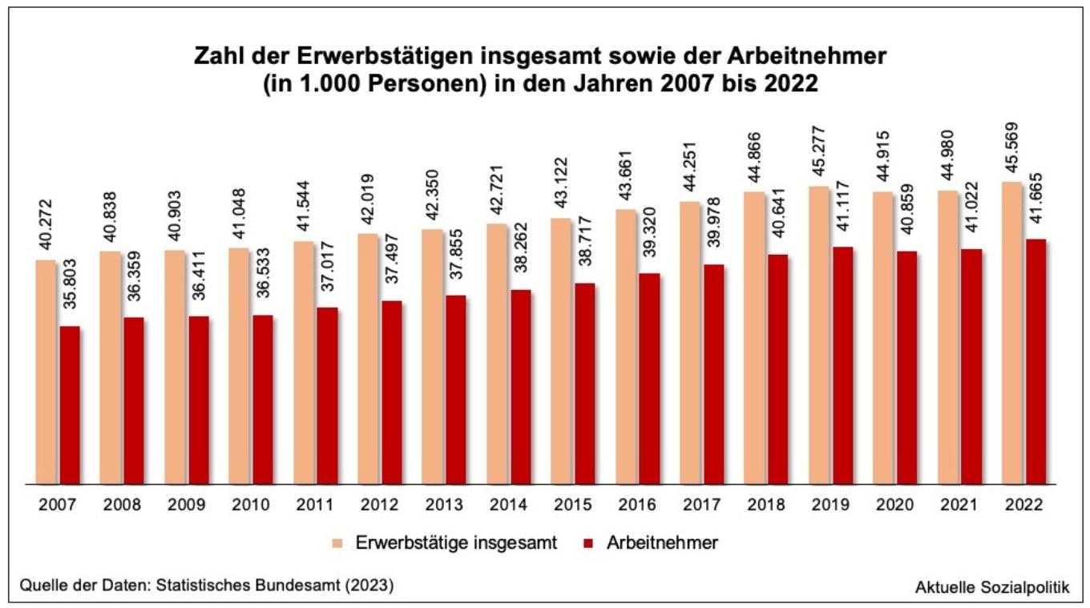
Erwerbstätige real
https://aktuelle-sozialpolitik.de/2023/01/02/arbeitsmarktentwicklung-bis-2022/#more-14653

Slide 50
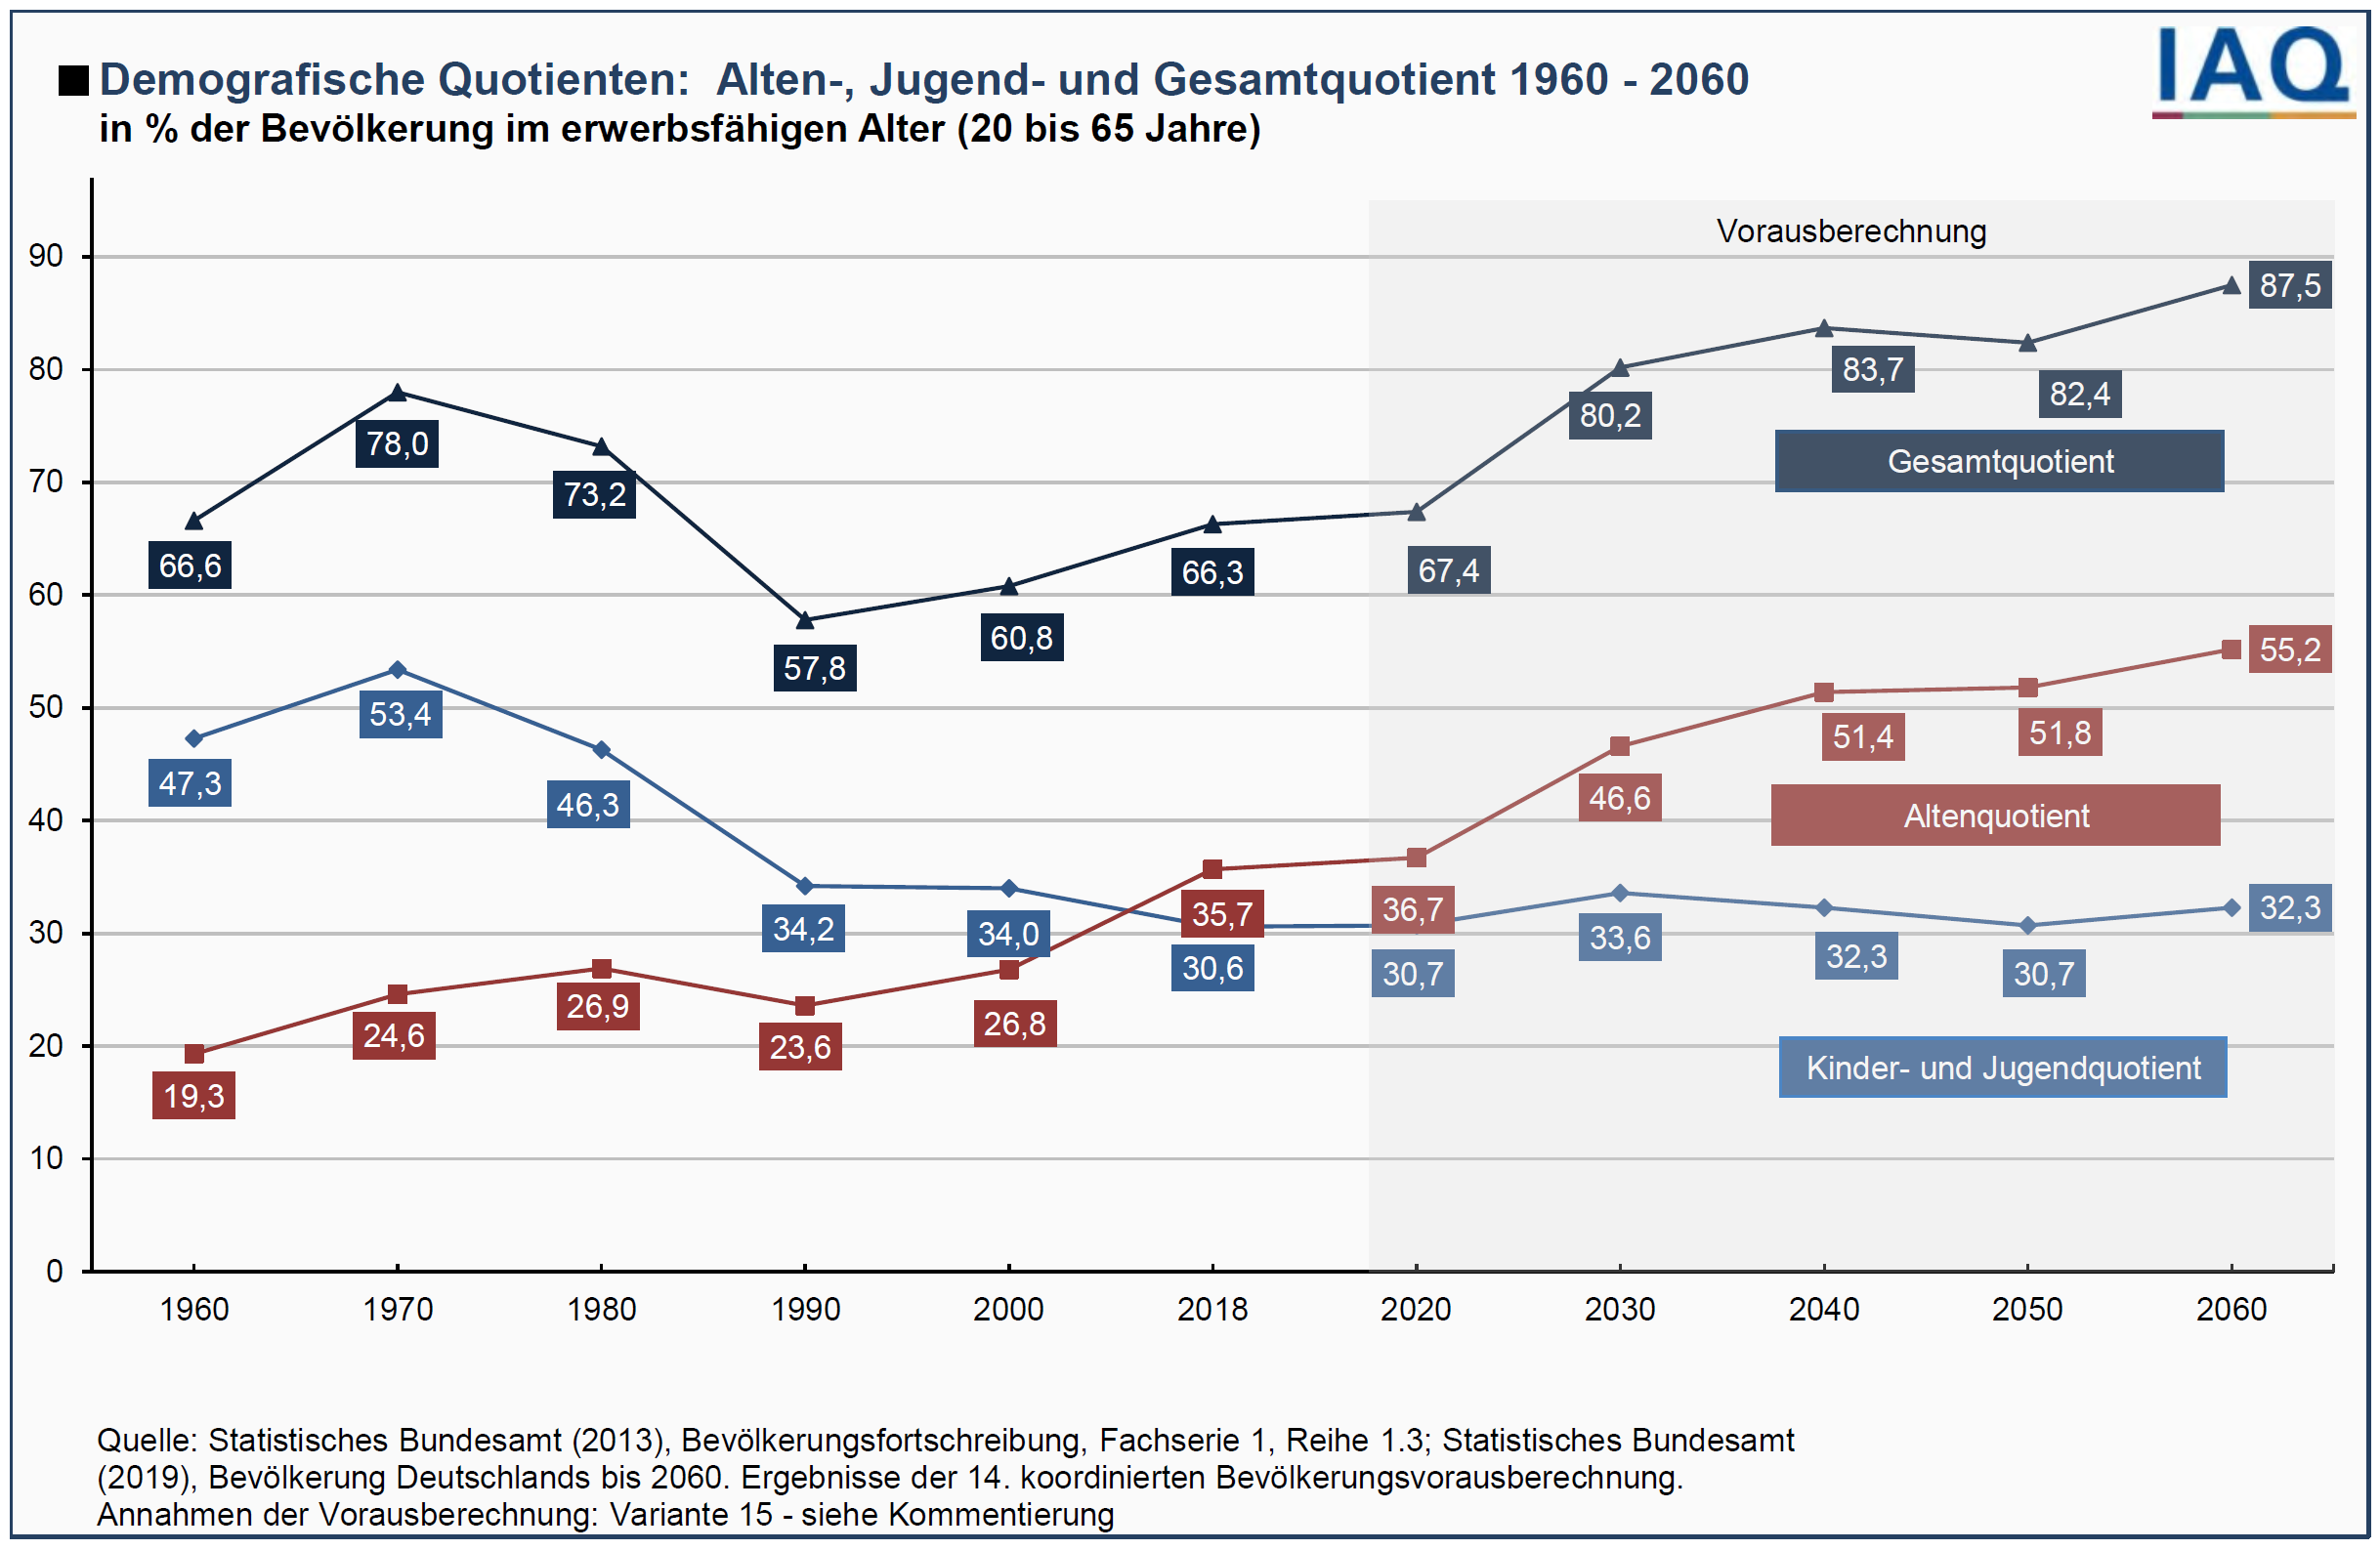
Alters- und Jugendquotient
IAB-Forschungsbericht 10/2016

Slide 51
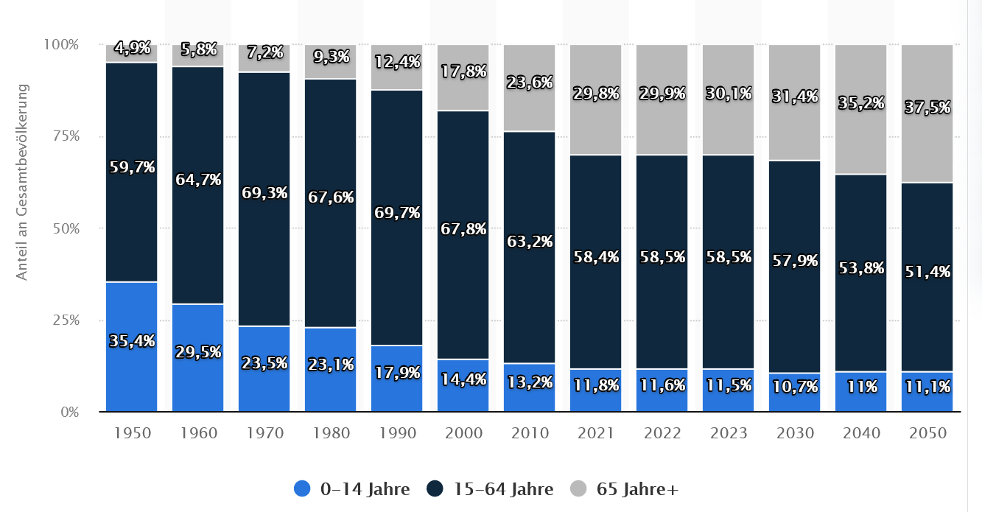
Modell Japan

Slide 52
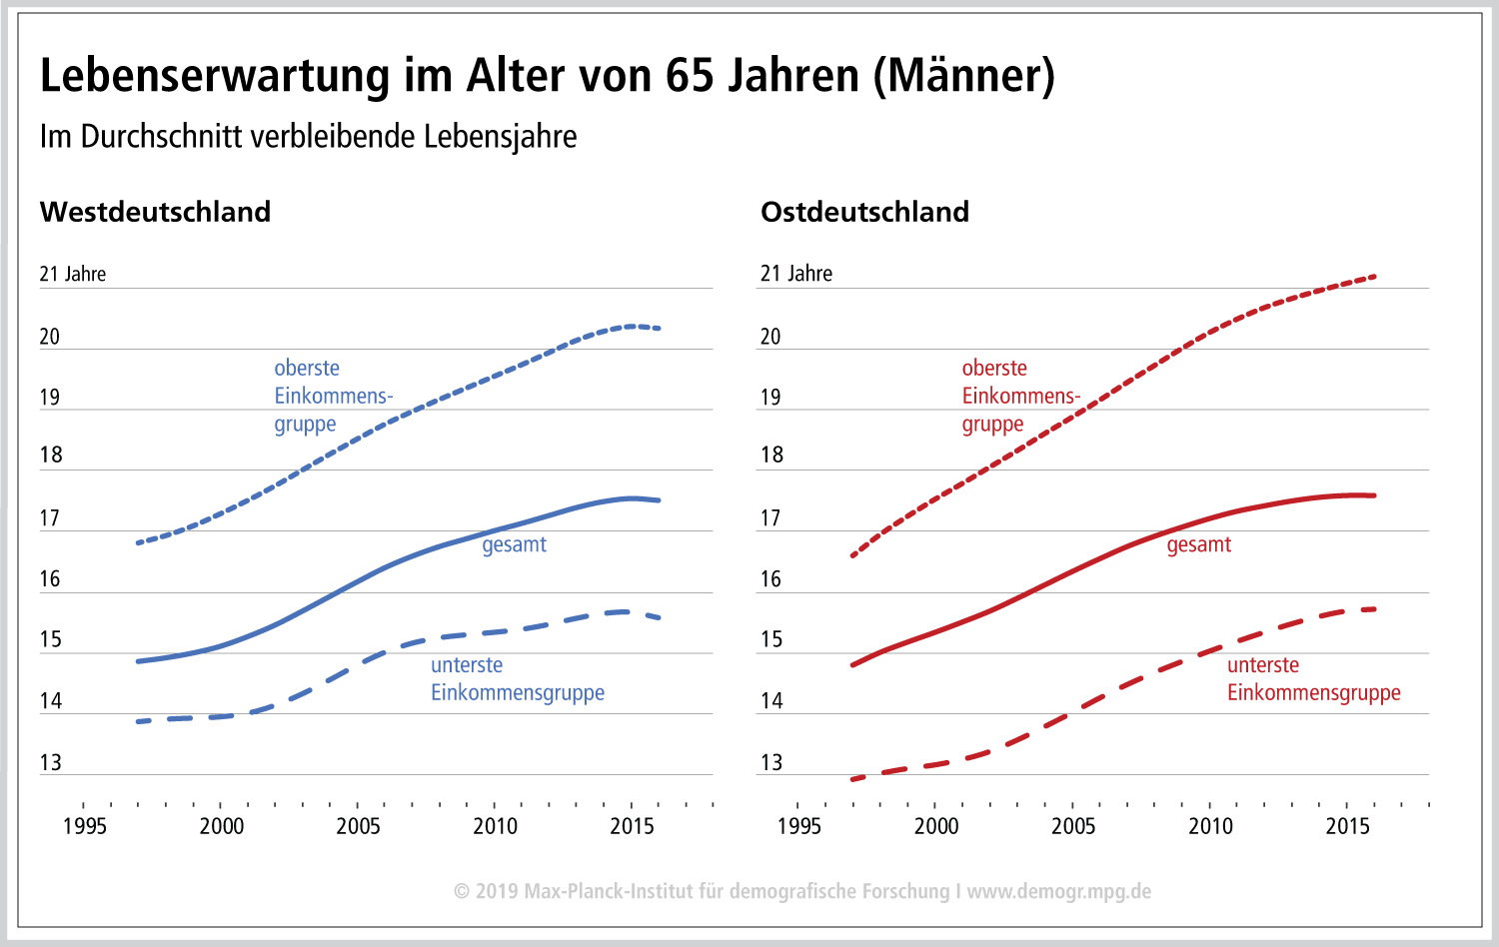
Wer ärmer ist, ist dafür früher tot
Aktuelle Sozialpolitik 20.06.2022

Slide 53
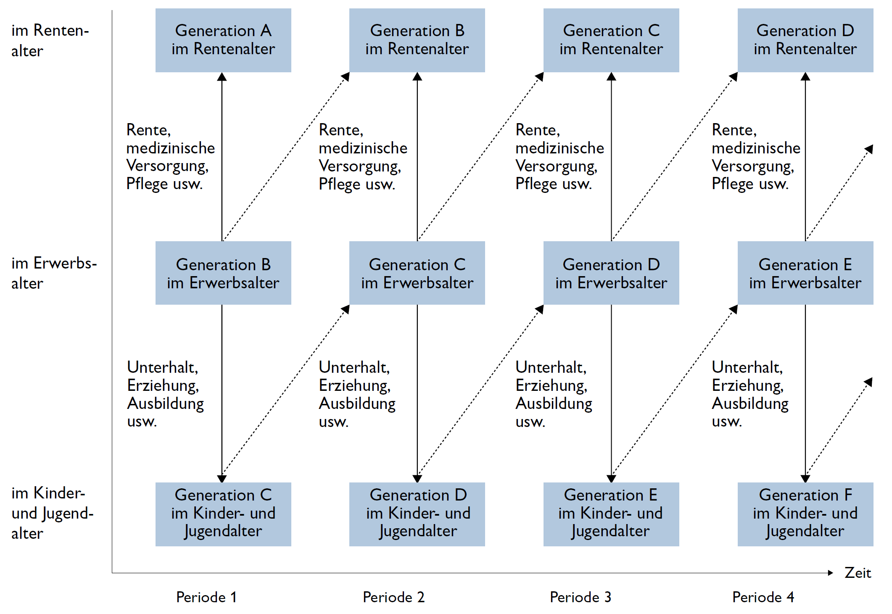
Klassisch Generationenvertag:
Über drei Generationen
Ebert 2018: Die Zukunft des Generationenvertrags S. 25

Slide 54
Modellrechnung (III): Excel

